Slide 1
Stereotyp národností a znaky pro národy v ČZJ
Daniel Škrip, Kristýna Matejzíková a Marie Mašláňová

Slide 2
Diplomová práce
Autor: Bc. Lucie Břinková
Vedoucí: doc. PhDr. Irena Vaňková, CSc., Ph.D.
Oponent: PhDr. Mgr. Klára Richterová
Stránky DP: 121 stran
Datum diplomové práce: 2016
Výsledek obhajoby: Výborně

Slide 3
Cíl výzkumu
Studium stereotypu v jazyce se zaměřením na národnosti
První práce, která se zabývá stereotypem národností v ČZJ
Vychází ze studie Bartmińského z polské etnolingvistické školy
V této práci je stereotyp vnímán z hlediska kognitivní lingvistiky a etnolingvistiky

Slide 4
Kognitivní lingvistika
Kognitivní lingvistika – POZNÁNÍ
METAFORA, METONYMIE
Kognitivní etnolingvistika – původ pojmenování skutečnosti
Důležité pojmy:
Jazykový obraz světa
Kategorizace
Stereotyp a prototyp

Slide 5
Stereotyp
Lippmann (1922) - definuje stereotyp jako „pokřivený obraz nebo představu v lidské mysli, které nejsou založeny na osobní zkušenosti, ale jsou odvozeny kulturně“
Stereotypy - jsou stálé, nepodléhají změnám, přetrvávají v dané kultuře po několik generací
- slouží k zobecnění, které je založeno buď na pravdě částečné, nebo na pravdě není založeno vůbec
- jsou spojeny s hodnocením
Prototyp – spojován s věcmi

Slide 6
Etnický stereotyp
vzniká na základě rozdílů mezi dvěma etnickými skupinami
vychází z kontaktu mezi dvěma sousedními národy, které jsou si blízké natolik, aby etnický stereotyp mohl vzniknout, ale ne dostatečně blízké, aby se ten mohl stereotyp vyvrátit
stereotypy často prozrazují víc o tom, kdo je vytvořil, než o tom, ke komu se vztahují
- Např. stereotyp Němce z českého pohledu: Němci jsou bohatí a zbytečně rozhazují peníze -> Co to vypovídá o nás?

Slide 7
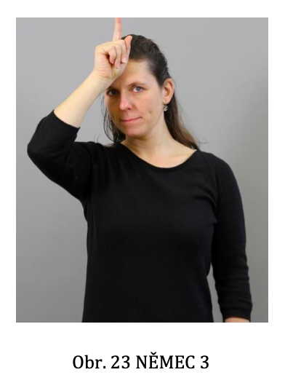
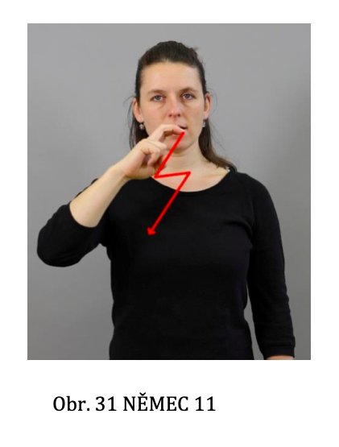
NĚMECKO
Němec je spojen s Hitlerem.
Motivován vojenskou přilbou.
Jedná se o znak FAŠISTA.

Slide 8
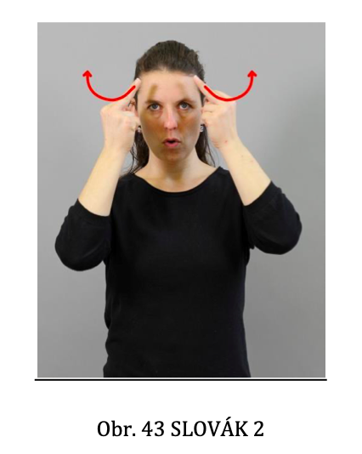
SLOVENSKO
Velký slovenský klobouk, který nosil Jánošík.
Od Slováka se distancuji. (z Deaflympiády)

Slide 9
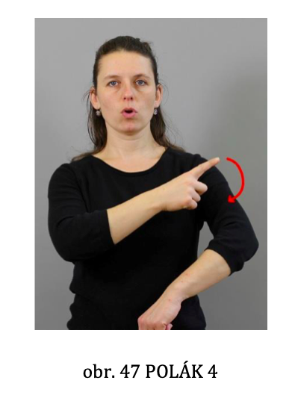
POLSKO
Polák je silně věřící.
Poláci pracují hodně a jsou siláci.

Slide 10
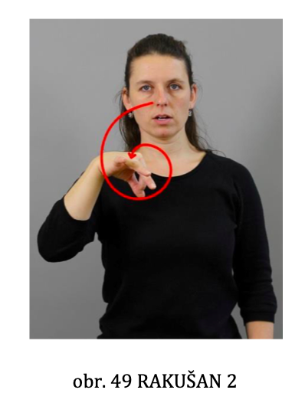
RAKOUSKO
Státní znak Rakouska - OREL
Rakušan je spojen s vídeňskou kávou

Slide 11
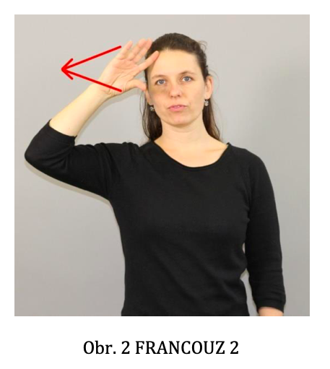
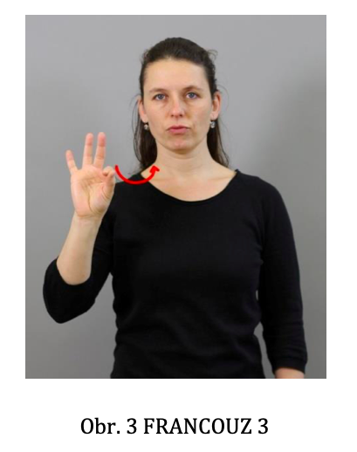
FRANCIE
Francouz evokuje kohouta
Motivován vojenskou přilbou.
Jde o znak inicializovaný.

Slide 12
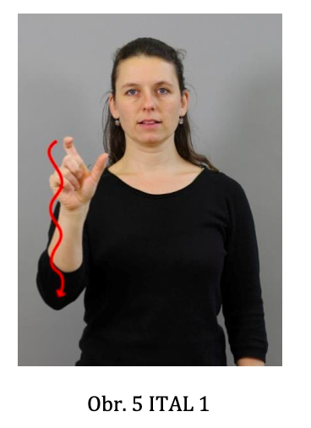
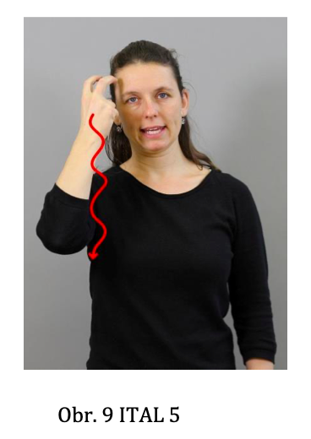
ITÁLIE
Ital žije na „botě“
Ital je hlupák/idiot / ten, který to nepochopí
„krize/chaos z Deaflympiády“

Slide 13
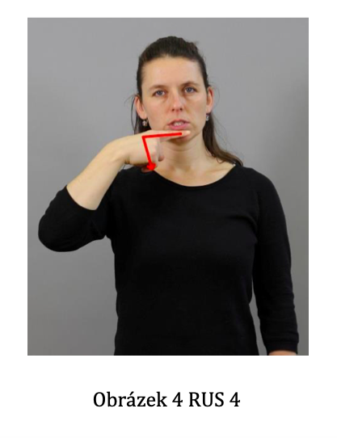
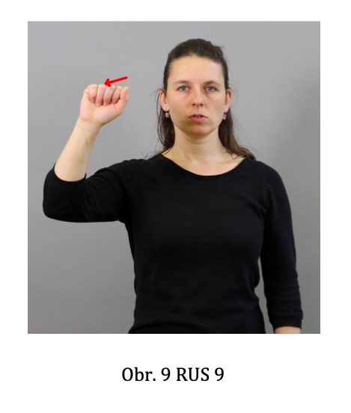
RUSKO
Rus pije alkohol a Rus je vystaven kruté zimě.
Motivován červenou barvou.
Význam „komunismus“

Slide 14
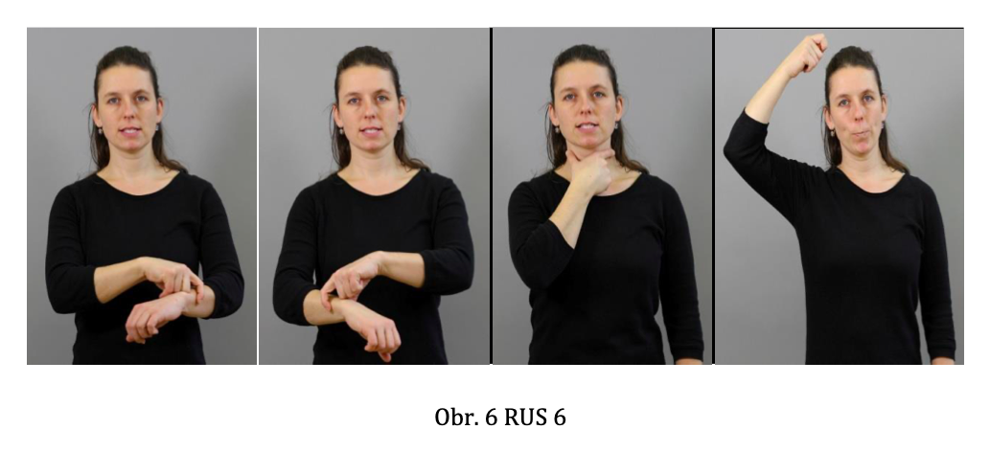
RUSKO
Rus je spojen se srpem a kladivem

Slide 15
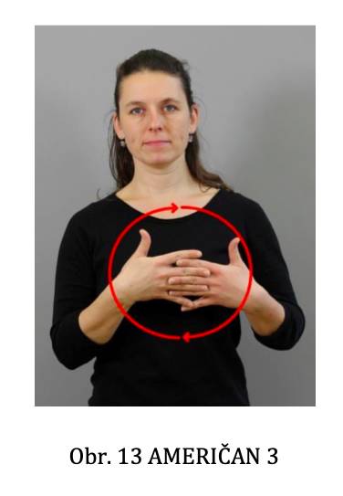
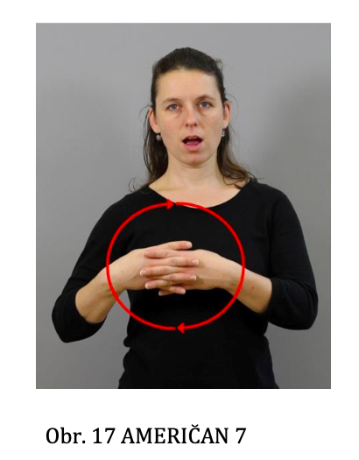
AMERIKA
Motivace orel – symbol Ameriky
Dřevěné sruby
Američan, který přišel o nejvyšší budovy.

Slide 16
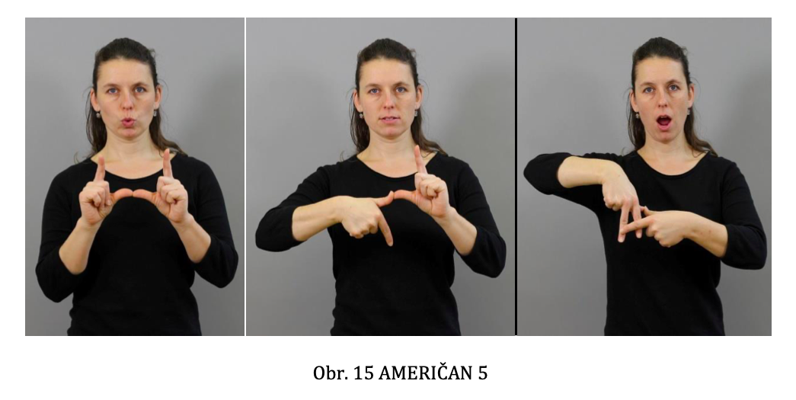
AMERIKA
Američan je nafoukaný frajer.

Slide 17
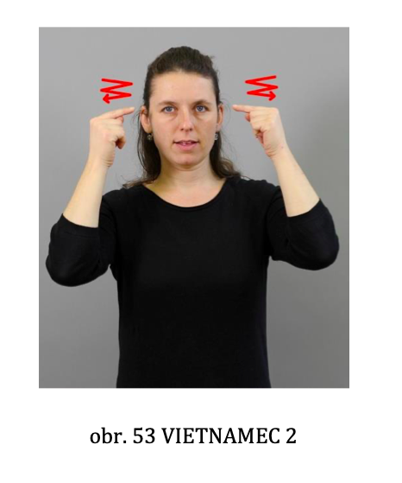
VIETNAM
Slaměný trojúhelníkový klobouk
Vietnamec má šikmé oči.

Slide 18
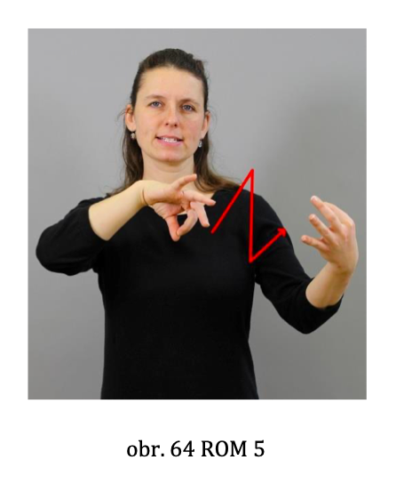
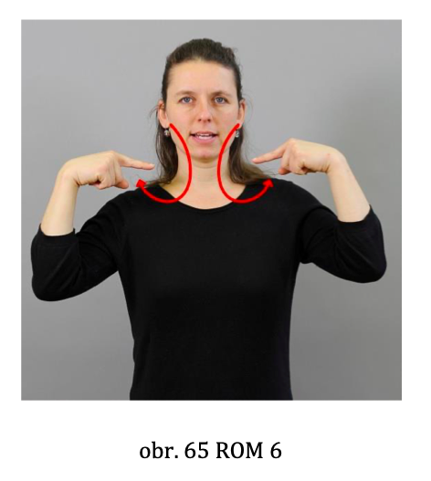
ROM
Rom je špinavý, a tak se od něj distancuji.
Rom je muzikant.
Romka nosí velké náušnice

Slide 19
Děkujeme za pozornost!

